Slide 1


শুভেচ্ছা

Slide 2

পাঠ পরিচিতি
শ্রেণী : সপ্তম
বিষয় : তথ্য ও যোগাযোগ প্রযুক্তি
অধ্যায় : চতুর্থ
পাঠ : ৩০

Slide 3
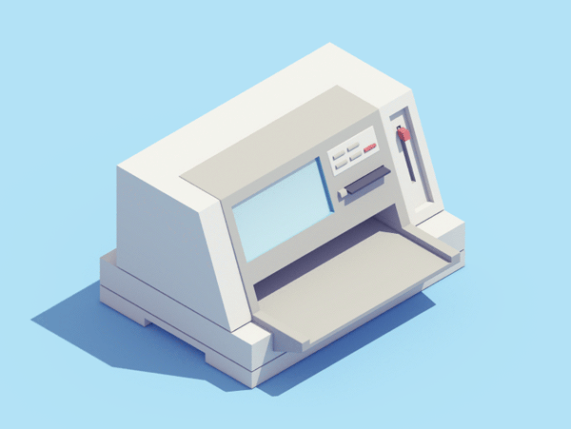
চিন্তা করে বলো
প্রিন্ট হচ্ছে

Slide 4
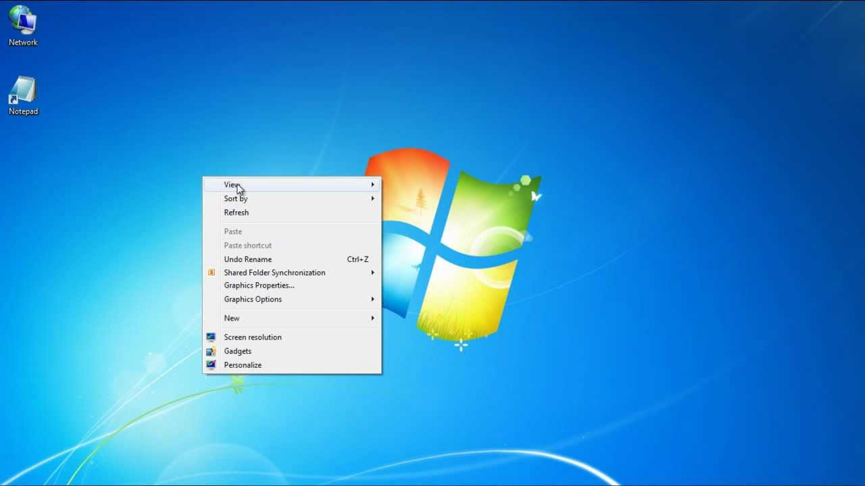


চিন্তা করে বলো
ফাইল সাজানো হচ্ছে

Slide 5

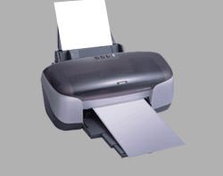
আজকের পাঠের বিষয়
মুদ্রণ ও ডকুমেন্ট ব্যবস্থাপনা

Slide 6
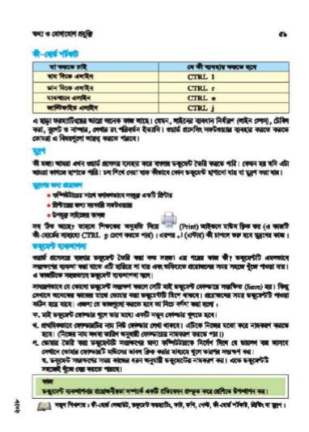
পৃষ্ঠা নং ৫৯

Slide 7
শিখনফল
এই পাঠ শেষে শিক্ষার্থীরা…
১। মুদ্রণ কী বলতে পারবে।
২। মুদ্রণের জন্য কী কী প্রয়োজন তা লিখতে পারবে।
৩। সুষ্ঠুভাবে ডকুমেন্ট ব্যবস্থাপনা করতে পারবে।

Slide 8
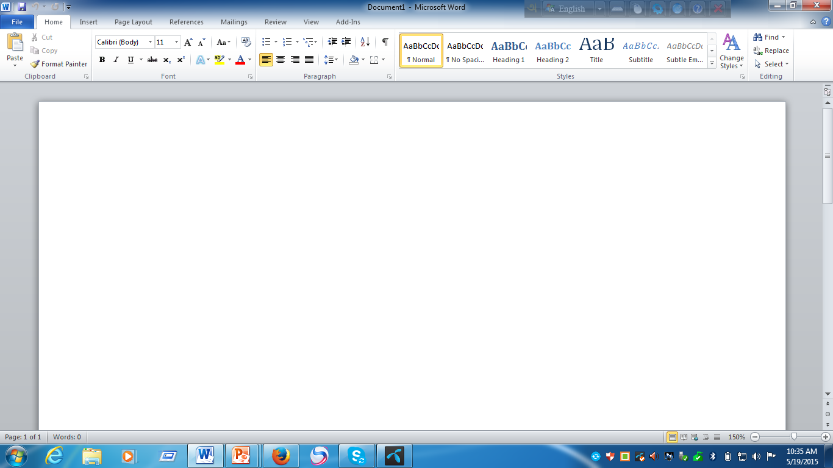
আমরা যখন কম্পিউটার বা ইন্টারনেট ব্যবহার করব তখন সচেতনভাবে ব্যবহার করব।কম্পিউটারের মূল ব্যবহার হয়ে দাঁড়িয়েছে ইন্টারনেট। ইন্টারনেটের কল্যাণে সারা পৃথিবী হাতের মুঠোয়।
ওয়ার্ড প্রসেসরে ডকুমেন্ট তৈরি করা
সেটা কাগজে ছাপানো

Slide 9
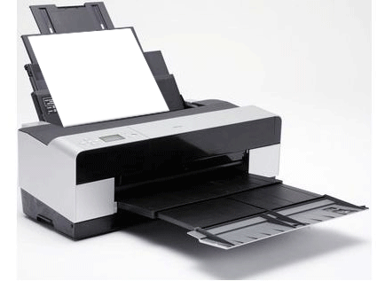
Print ( মুদ্রণ)
ওয়ার্ডপ্রসেসরে কাজ করার পর কোন কিছু স্থায়ীভাবে কাগজে সংরক্ষণ করার জন্য যে কাজটি করা হয় তাই মুদ্রণ।

Slide 10
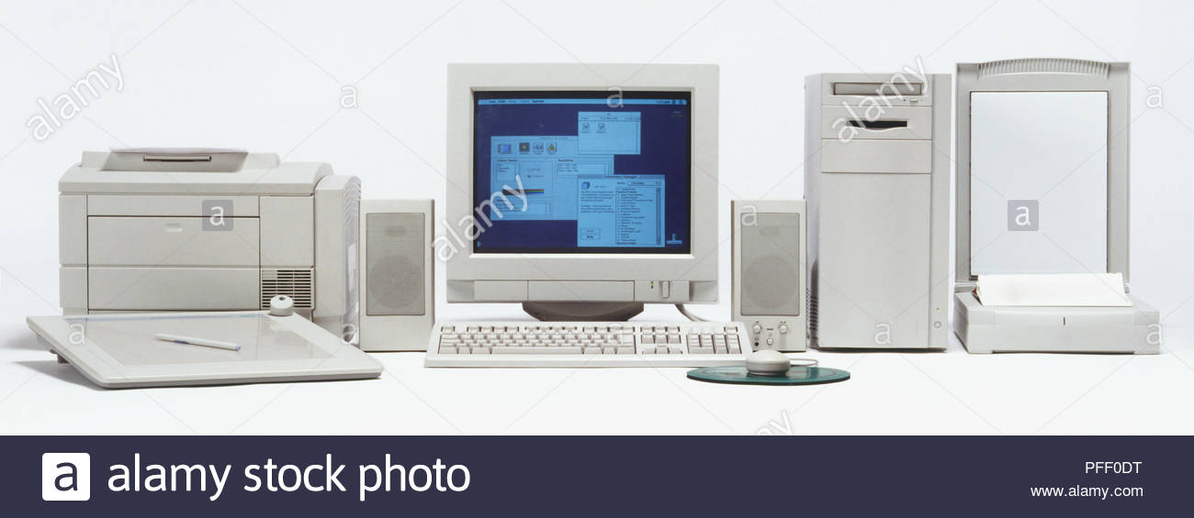
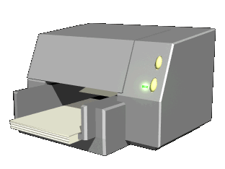
মুদ্রণের জন্য যা প্রয়োজন
কম্পিউটারের সাথে যথাযথভাবে সংযুক্ত প্রিন্টার

Slide 11
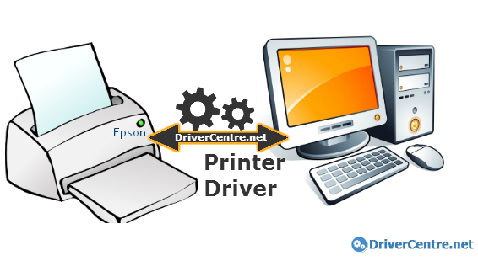
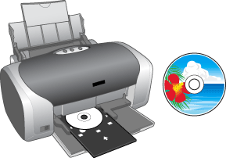
মুদ্রণের জন্য যা প্রয়োজন
প্রিন্টারের জন্য দরকারী সফটওয়্যার

Slide 12
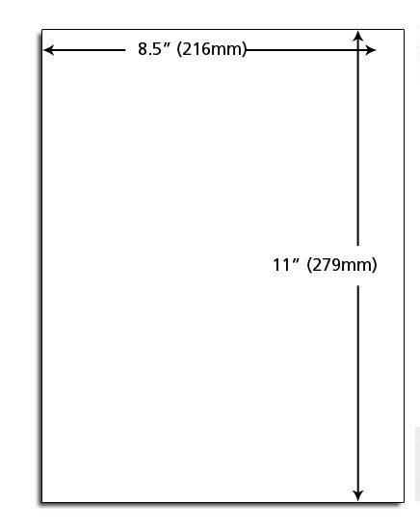
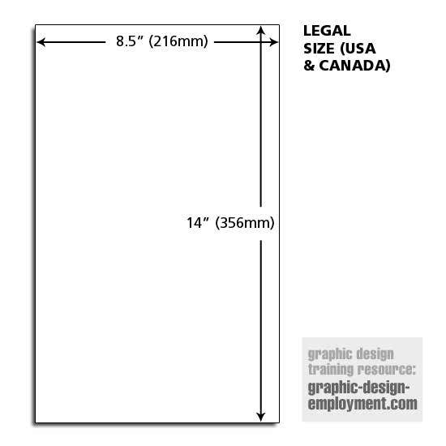
মুদ্রণের জন্য যা প্রয়োজন
উপযুক্ত সাইজের কাগজ
A4
Ligal

Slide 13
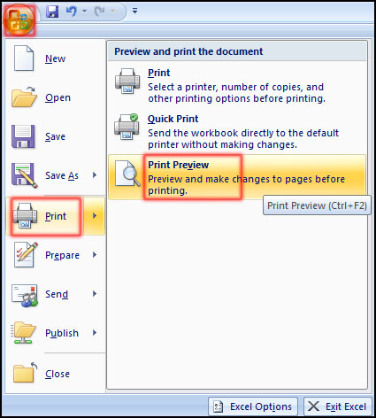
মুদ্রণ
প্রিন্ট- প্রিন্ট প্রিভিউ

Slide 14
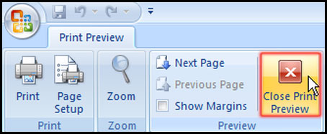
মুদ্রণ

Slide 15
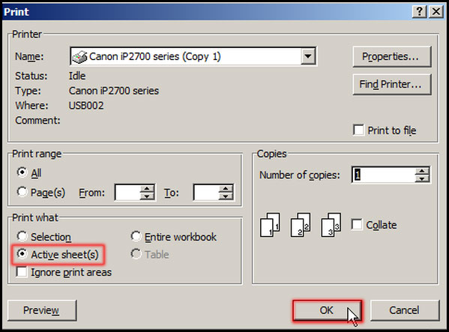
মুদ্রণ
F
কী বোর্ড হতে Ctrl+P চাপ দাও

Slide 16

একক কাজ
সময় : ০৫ মিনিট
মুদ্রণকী?
ওয়ার্ডপ্রসেসরে কাজ করার পর কোন কিছু স্থায়ীভাবে কাগজে সংরক্ষণ করার জন্য যে কাজটি করা হয় তাই মুদ্রণ।

Slide 17


ডকুমেন্ট ব্যবস্থাপনা
আমরা যখন কম্পিউটার বা ইন্টারনেট ব্যবহার করব তখন সচেতনভাবে ব্যবহার করব।কম্পিউটারের মূল ব্যবহার হয়ে দাঁড়িয়েছে ইন্টারনেট। ইন্টারনেটের কল্যাণে সারা পৃথিবী হাতের মুঠোয়।
ডকুমেন্টটি এমনভাবে সংরক্ষণের ব্যবস্থা করা যাতে এটি হারিয়ে না যায় এবং ভবিষ্যতে প্রয়োজনের সময় সহজে খুঁজে পাওয়া যায়। এ কাজটিকে সহজভাবে ডকুমেন্ট ব্যবস্থাপনা বলে।

Slide 18
যেকোন ডকুমেন্ট সংরক্ষণ করার নিয়মঃ
আমরা যখন কম্পিউটার বা ইন্টারনেট ব্যবহার করব তখন সচেতনভাবে ব্যবহার করব।কম্পিউটারের মূল ব্যবহার হয়ে দাঁড়িয়েছে ইন্টারনেট। ইন্টারনেটের কল্যাণে সারা পৃথিবী হাতের মুঠোয়।
File এ ক্লিক করবো

Slide 19
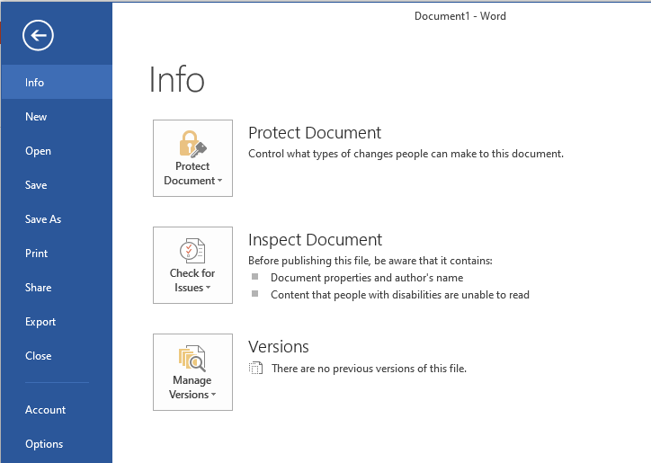
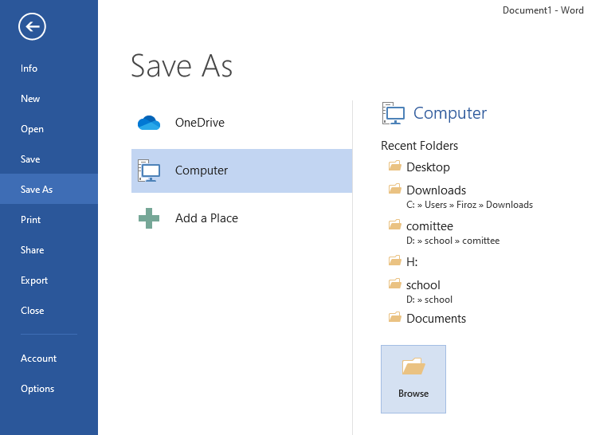
যেকোন ডকুমেন্ট সংরক্ষণ করার নিয়মঃ
Save AS এ ক্লিক করবো

Slide 20
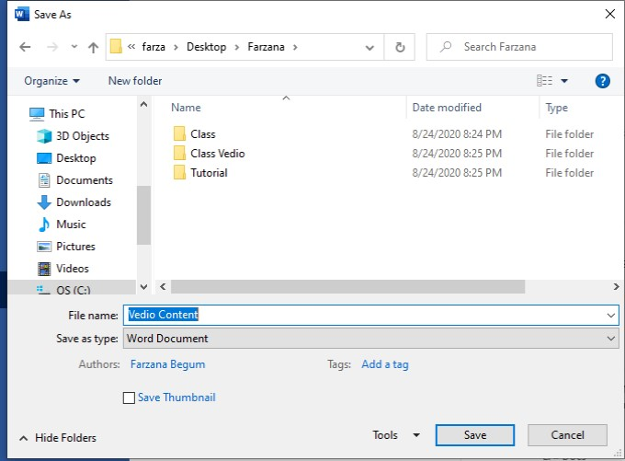
সাধারণভাবে যে কোন ডকুমেন্ট বা ফাইল মাই ডকুমেন্ট বা ডকুমেন্ট ফোল্ডারে সেভ হয়
কাজের সাথে মিল রেখে ফাইলের নাম টাইপ করবো তারপর Save এ ক্লিক করবো

Slide 21
আমরা যখন কম্পিউটার বা ইন্টারনেট ব্যবহার করব তখন সচেতনভাবে ব্যবহার করব।কম্পিউটারের মূল ব্যবহার হয়ে দাঁড়িয়েছে ইন্টারনেট। ইন্টারনেটের কল্যাণে সারা পৃথিবী হাতের মুঠোয়।
Building নামে ডকুমেন্টটি সংরক্ষণ হলো
Vedio Content নামে ডকুমেন্টটি সংরক্ষণ হলো

Slide 22
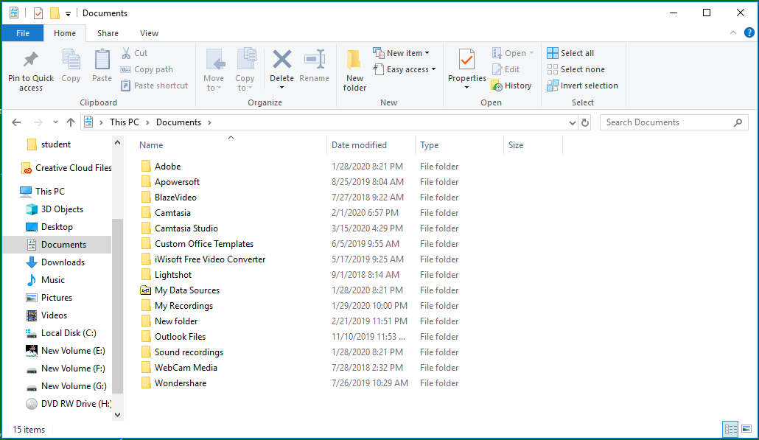
ডকুমেন্টটি যাতে হারিয়ে না যায় এবং সহজে খুঁজে বের করার জন্য যেভাবে সংরক্ষণ করবো
New Folder আইকনে একবার ক্লিক করবো

Slide 23
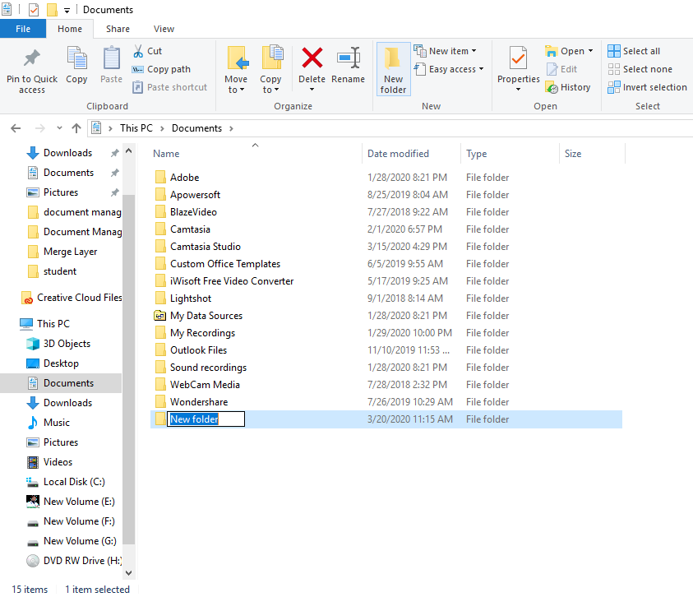
ডকুমেন্টটি যাতে হারিয়ে না যায় এবং সহজে খুঁজে বের করার জন্য যেভাবে সংরক্ষণ করবো
New folder নামে তৈরি হওয়া নতুন ফোল্ডার। এর নাম পরিবর্তন করে ডাবল ক্লিক করে কাজের ধরন অনুযায়ী নাম দিয়ে কাজটি সংরক্ষণ করবো

Slide 24
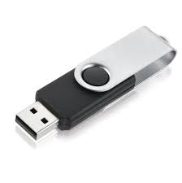




কম্পিউটার ব্যতীত যেসব স্থানে ডকুমেন্ট সংরক্ষণ করা যায়
পেন ড্রাইভ
?
সিডি/ডিভিডি
?
গুগোল ড্রাইভ
ড্রপ বক্স
ওয়ান ড্রাইভ
?
?
?

Slide 25
মূল্যায়ন
১। সাধারণভাবে কোনো ডকুমেন্ট সেভ করলে সেটি কোথায় সেভ হয়?
উত্তরঃ মাই ডকুমেন্ট ফোল্ডারে
২। প্রাথমিকভাবে ফোল্ডারটির নাম কী লেখা থাকে?
উত্তরঃ নিউ ফোল্ডার
৩। ফোল্ডারের নামকরণ করতে হয় কী অনুযায়ী?
উত্তরঃ নিজের নাম বা তারিখ অনুযায়ী
৪। ডকুমেন্ট সংরক্ষনের সময় কিসের ধরণ অনুযায়ী নামকরণ করতে হয়?
উত্তরঃ কাজের ধরণ

Slide 26



এই অধ্যায় শেষে নতুন শিখলাম
কী-বোর্ড লেআউট
প্রিন্টিং বা মুদ্রণ
কী বোর্ড শর্টকাট
ডকুমেন্ট ফরম্যাটিং
ডকুমেন্ট ব্যবস্থাপনা
কপি
পেস্ট
কাট

Slide 27
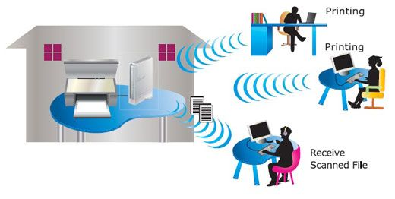
বাড়ির কাজ
 ডকুমেন্ট ব্যবস্থাপনার প্রয়োজনীয়তা সম্পর্কে একটি প্রতিবেদন তৈরি করো।

Slide 28
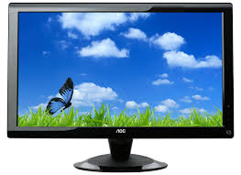
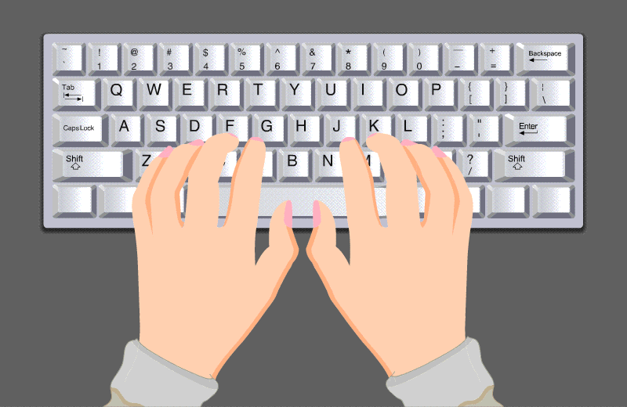
ধন্যবাদ

